Slide 1

TECH FOR LIFE

Slide 2

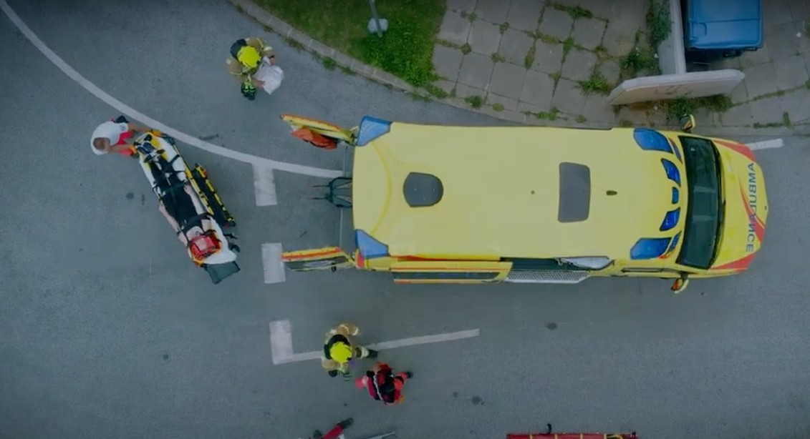
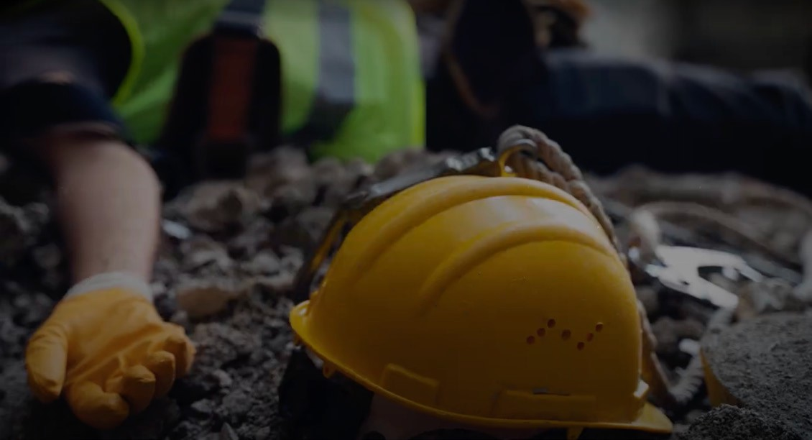
99.062 personas sufren accidentes en altura al año en España
Necesidad en el mercado
Consecuencias de un inadecuado uso de los EPIs:
Leves | - | 97.643 | Familias afectadas
Graves | - | 1.324 | Lesiones permanentes
Mortales | - | 97 | Grandes pérdidas
Graves consecuencias económicas para las empresas:
+ 250 millones de euros al año (en el mercado Español)
Responsabilidades penales para las personas directivas

Slide 3
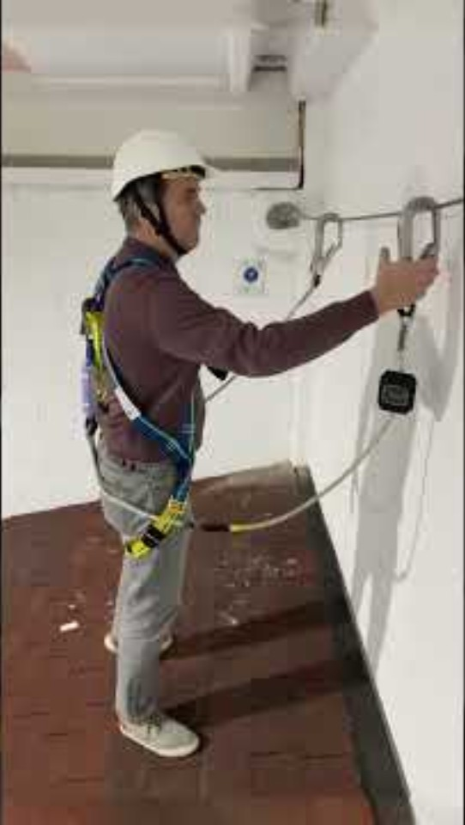

Slide 4
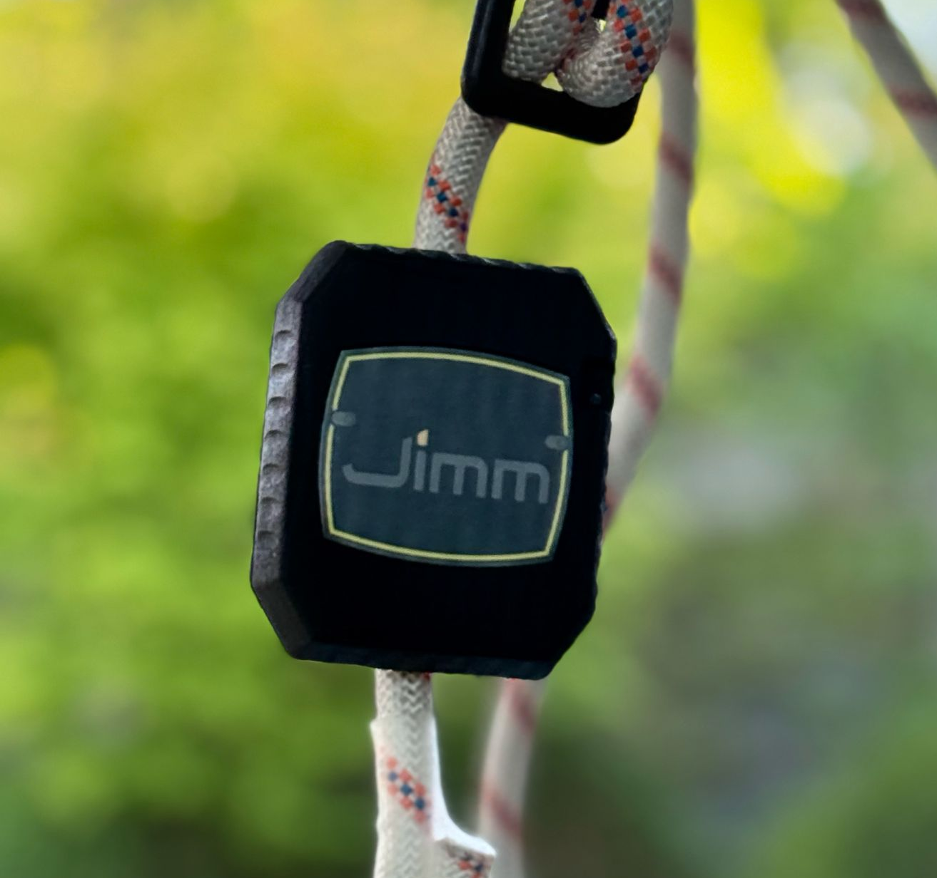





Nuestra solución
Dispositivo electrónico autónomo entre el arnés de seguridad de la persona y la línea de vida
Algoritmo - IoT – Machine learning – IA
La persona está localizada en cualquier parte del mundo (plataforma de control y seguimiento de cada dispositivo)
Los equipos de prevención conocen si la persona está atada o no en cada momento
Atención inmediata en caso de emergencia
Desde Jimm hemos llevado a cabo el desarrollo de un sistema inteligente que detecta de manera autónoma si un trabajador en altura está atado o desatado a su línea de vida. El dispositivo, discreto y fácil de instalar, se integra en el equipo del trabajador y envía información en tiempo real a una plataforma online

Slide 5
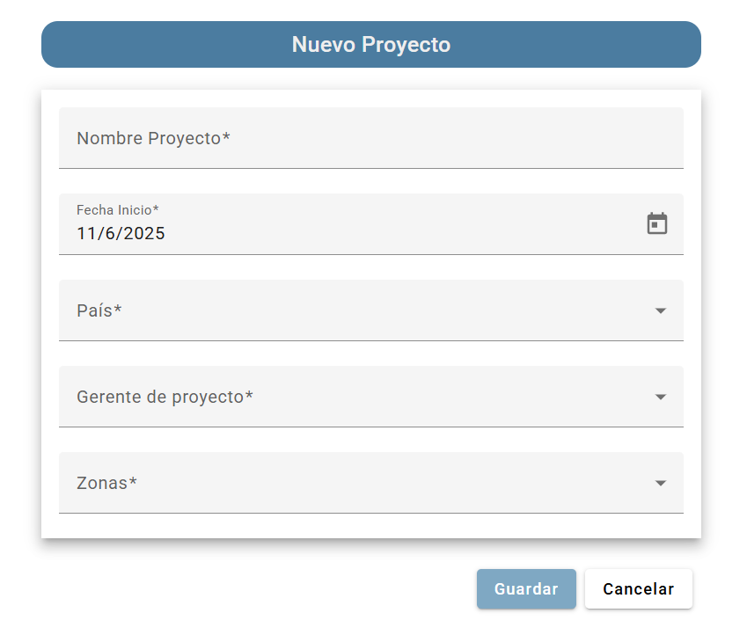
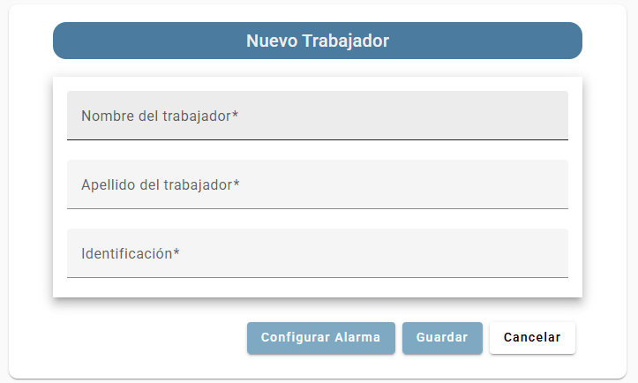
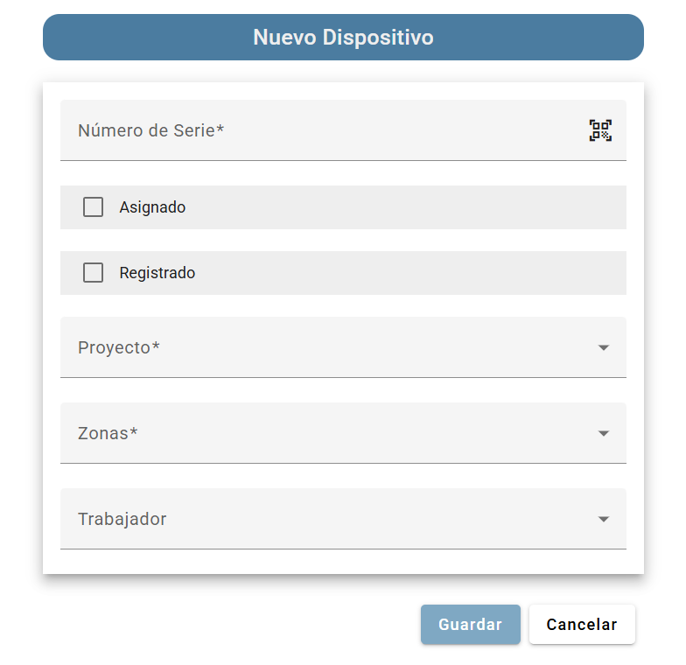
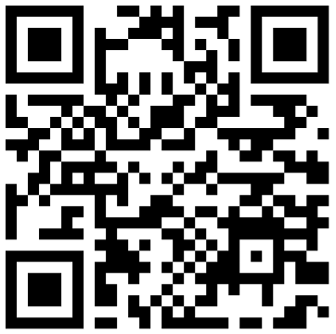
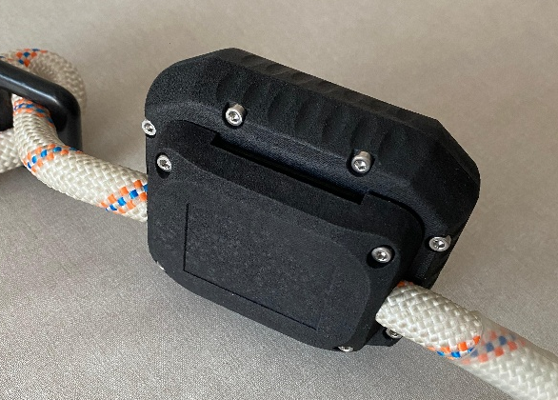
Preparación
1
Creación de zonas, proyectos y trabajadores en la plataforma de usuario. De esta manera se podrá tener los dispositivos asignados en función del trabajador, proyecto, y/o zona geográfica en la que se esté trabajando
2
Alta de los dispositivos y asignación de la persona trabajadora. Una vez recibidos los dispositivos, estos se dan de alta mediante la lectura de un código QR o insertando manualmente el código individual en la plataforma de usuario
3
Anclaje del dispositivo a la eslinga del trabajador. Los dispositivos son individuales y van asociados a un trabajador en concreto. Es fundamental que la persona responsable se asegure de que cada trabajador emplea el dispositivo a su nombre. La eslinga/cabo se sujeta con el pasador en la parte posterior del dispositivo JIMM.

Slide 6
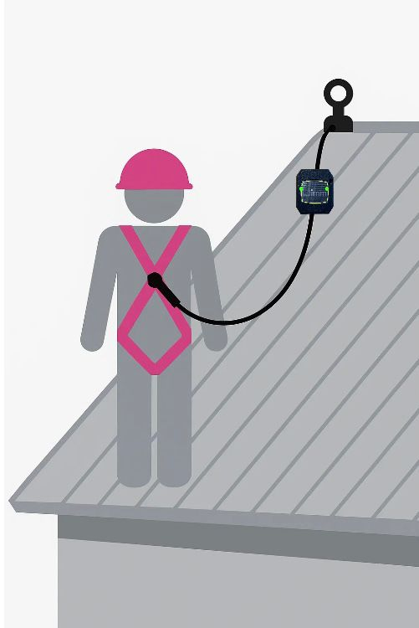
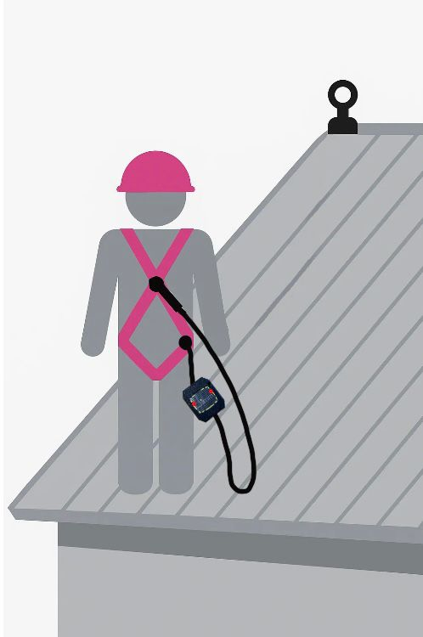
Funcionamiento
El trabajador trabaja con completa normalidad.
El dispositivo no requiere de manipulación para su funcionamiento.
Cuando el operario esté ATADO, el dispositivo emitirá una luz verde y la información se registrará con normalidad en la plataforma de usuario.
Cuando el operario esté DESATADO, el dispositivo emitirá una luz roja y se activará un temporizador. Si el tiempo desatado excede el tiempo definido por los responsables como “crítico”, se emitirá un mensaje de alerta al correo de las personas definidas como responsables.
En caso de que la persona que trabaja en altura sufra una caída, se emitirá un mensaje de alerta automático a las personas responsables para que puedan actuar con inmediatez.
El dispositivo cuenta con un botón del pánico en caso de que la persona necesite ser atendida o evacuada.
SOS
ATADO
DESATADO

Slide 7

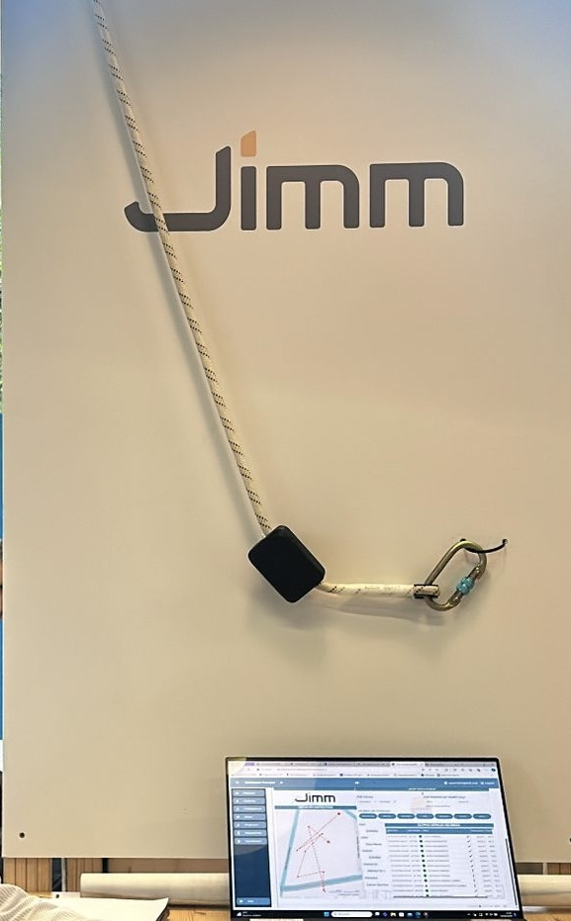
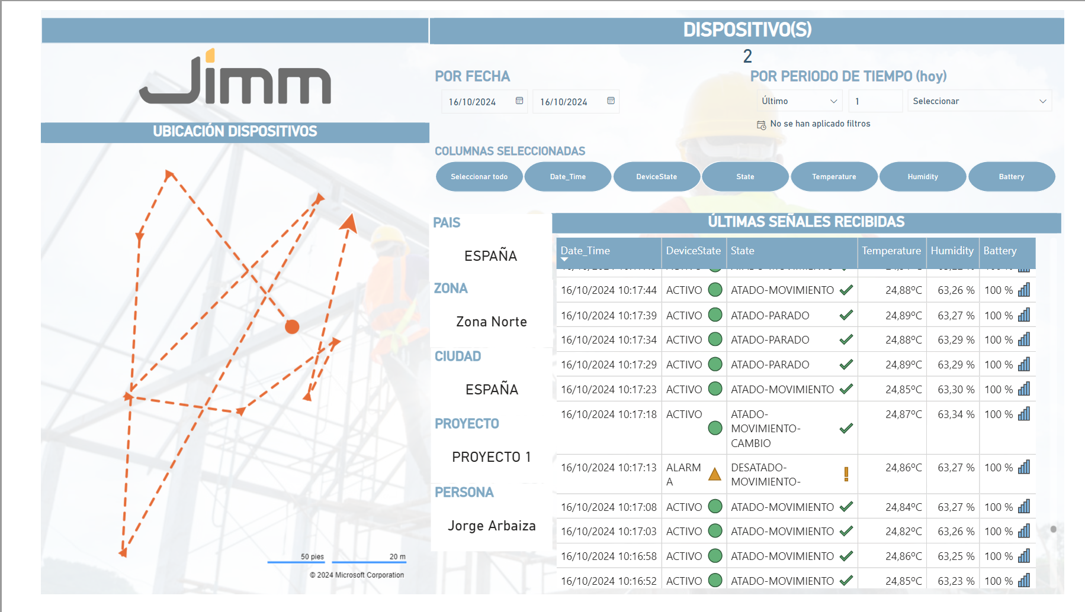
Gestión de la información
Plataforma de usuario
Fácil de usar y escalable
Seguimiento de cada dispositivo. Histórico y trazabilidad
Gestión de todos los dispositivos
Configuración de alertas personalizadas
Informes en PowerBI
Tratamiento de la información para la prevención de futuros accidentes e informes de accidentalidad de cada empresa y proyecto
El uso apropiado del dispositivo constituye una herramienta clave para la eficiencia de la prevención de riesgos laborales. Mediante el acceso a información en tiempo real se dota a la compañía de una visibilidad inmediata

Slide 8
¿Por qué Jimm Monitoring?
Es bueno para el trabajador
Crea entornos de trabajo más seguros.
Genera cultura de prevención entre los trabajadores.
Reduce drásticamente los accidentes.
Es bueno para la empresa
Las empresas reducen su exposición a accidentes y sanciones. Disponen de información histórica sobre la situación de sus profesionales durante los trabajos verticales. Jimm dota a las empresas de condiciones de trabajo más atractivas.
Mitiga riesgos
Mal ambiente laboral
Desconfianza
Mala reputación
Sanciones
Pérdida de contratos
Accidentes
Es bueno para la dirección
Es conveniente para el directivo/a, ya que en casos de responsabilidad penal puede utilizarse como elemento probatorio en su defensa

Slide 9
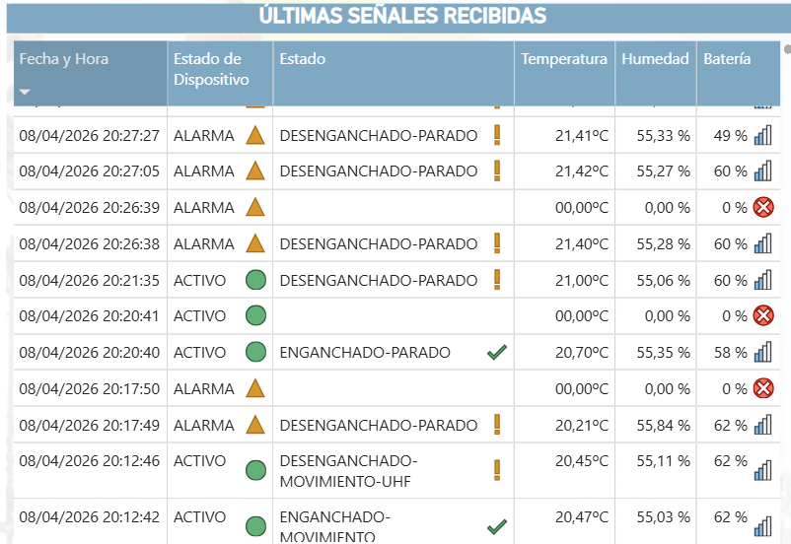
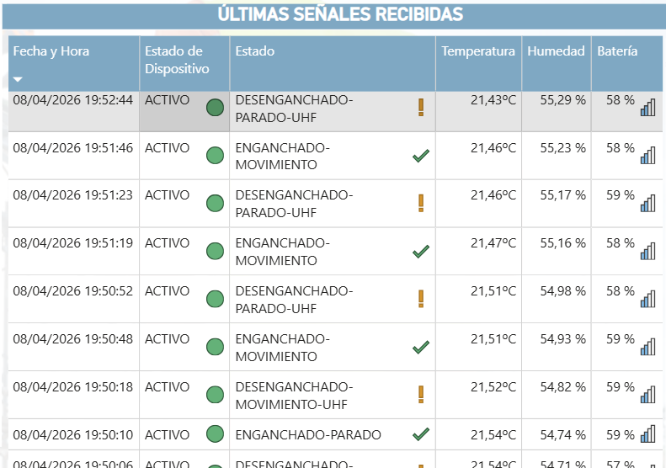
Casos de éxito
Monitorización del trabajo real de personas en altura
Identificación de uso inadecuado de EPIs
El empleo de Jimm Monitoring ha brindado a las empresas una capa adicional de control sobre el estado de seguridad de sus trabajadores, permitiendo supervisar en tiempo real si se encuentran correctamente asegurados

Slide 10

















Principales mercados
Conciencia en materia de prevención
Legislación sobre seguridad laboral
Altos costes de oportunidad
Presencia de grandes multinacionales
Bajas barreras de entrada
Preacuerdo prueba prototipo
Algunas entidades interesadas

Slide 11

¡Muchas gracias!
Mikel Zufía
Gerente
mza@jimmonitoring.com
+34 646 008 768
Jorge Arbaiza
Socio
Jaz@jimmonitoring.com
+34 699 060 766

